Slide 1
Буква «Ы».

Slide 2
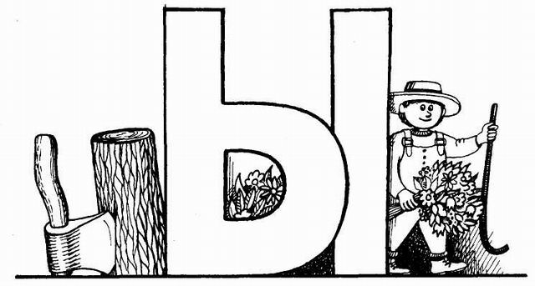
Ах, бедняжка – буква «Ы»! Ходит с палочкой, увы! Выложи букву из палочек или любых мелких предметов.

Slide 3
Ы

Slide 4
Помоги мышке прочитать буквы по таблице:
слева направо
сверху вниз
-назови букву в левом нижнем углу.
Какой буквы не хватает?
У | Ы | И
Ы | И | У
И | У

Slide 5
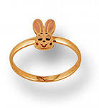
Послушай, повтори, протягивая последний звук слова, запиши только последнюю букву: кольцо, часы, книга. Подумай, каким цветом и почему.

Slide 6
Повтори слово «мышка» медленно перед зеркалом. Какие гласные звуки слышишь? Выложи звуковые карточки в левой схеме. В другой схеме запиши буквами.
А
о
Ы
У
И

Slide 7
МЫШКА

Slide 8
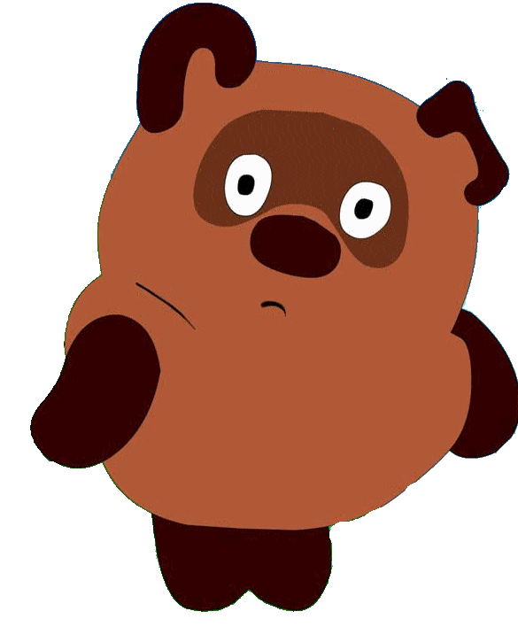
Повтори слово «мишка» медленно перед зеркалом. Какие гласные звуки слышишь? Выложи звуковые карточки в схеме. В другой схеме запиши буквами.
А
о
Ы
У
И

Slide 9
МИШКА

Slide 10
Молодец!

